Slide 1

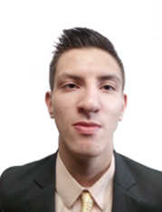

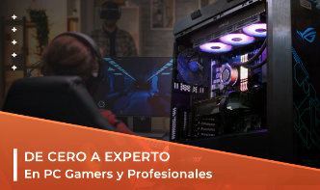
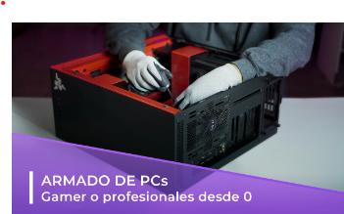



Lo que me apasiona
Técnico en Sistemas de PCs
¿Cuales son los programas que mas uso? YouTube Google tik tok. Los utilizo para información de mi interé.
Mi experiencia tecnologica:es buena.
Pon tu foto acá
Me gusta que me llamen…
Oscar
¿Que expectativas tengo del curso?
Mi Ocupación ó Hobbie
me gustar dibujar
Puedo aprender nuevas habilidades y expandir mas mis conocimientos tecnológicos.

